Slide 1

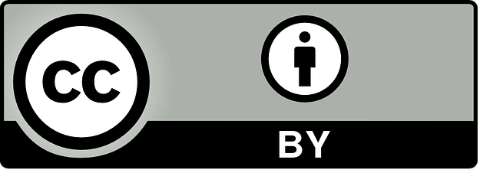








Jakso 2: Menetelmälinja OAE ja SEL
Tämä teos on lisensoitu Creative Commons Nimeä 4.0 Kansainvälinen lisenssi. http://creativecommons.org/licenses/by/4.0/

Slide 2


Jakso 2: Menetelmälinja OAE ja SEL
Johdanto
Tässä jaksossa esitellään menetelmä, jolla ulkoseikkailukasvatus (OAE) integroidaan liikuntakasvatukseen (PE) sosiaalisen ja emotionaalisen oppimisen (SEL) edistämiseksi. Opettajat tutustuvat teoreettisiin perusteisiin, kokemuspedagogiikkaan ja erilaisiin OAE-toimintoihin, jotka on räätälöity SEL-taitojen kehittämiseksi. Todisteisiin perustuvien strategioiden avulla opettajat oppivat suunnittelemaan tarkoituksenmukaisia oppimisympäristöjä, jotka edistävät tiimityötä, empatiaa, päätöksentekoa ja joustavuutta. Liikunta- ja ulkoilmaympäristöistä saatujen esimerkkien avulla tämä osio tarjoaa kattavan, käytännönläheisen oppaan vaikuttavien oppituntien luomiseen. Perimmäisenä tavoitteena on antaa opettajille mahdollisuus käyttää OAE:tä dynaamisena ja osallistavana lähestymistapana SEL:n opettamiseen aktiivisen, kokemuksellisen oppimisen kautta.

Slide 3
Jakso 2: Menetelmälinja OAE ja SEL
Opettajan osaaminen kehittyy jakson 2 aikana:
Ymmärtää kokemuksellisen oppimisen periaatteet.
Tuntee pedagogiset strategiat OAE-toimintojen ja oppituntien suunnittelemiseksi.
Tunnistetaan eri toimintakategoriat ja -tyypit: aloitetoiminta ja ulkoilutoiminta.
Ymmärtää lähestymistapa, jolla suunnitellaan toimintaa SEL:n edistämiseksi OAE:n avulla.

Slide 4
Jakso 2: Menetelmälinja OAE ja SEL
Sisältö
Pedagogiikan sateenvarjo (kokemuksellinen oppiminen)
Pedagogiset strategiat
Luokat aktiviteetit: aloitteet ja ulkoiluaktiviteetit
SEL:ään perustuvien OAE-toimintojen suunnittelu (ymmärrä YKSIKKÖ)

Slide 5

Jakso 2: Menetelmälinja OAE ja SEL
Teoreettiset perusteet ja käytännön lähestymistavat
Tässä osiossa saat teoreettisia ja pedagogisia strategioita, joiden avulla voit suunnitella ja toteuttaa SEL-opetusta liikuntatunneilla.

Slide 6

Jakso 2: Menetelmälinja OAE ja SEL
Keskeinen käsite Yleiskatsaus
Ulkoseikkailukasvatus (OAE): Sisältää jäsenneltyjä ulkoiluhaasteita, jotka edellyttävät yhteistyötä, päätöksentekoa ja riskinottoa ja jotka edistävät henkilökohtaista ja ryhmäkehitystä (Priest & Gass, 2017).
Sosiaalinen ja emotionaalinen oppiminen (SEL): Se on ratkaisevan tärkeä osa opintomenestystä ja elämäntuloksia.
Liikuntakasvatuksen konteksti: Liikunta tarjoaa luonnollisen ympäristön OAE:lle ja SEL:lle liikunnan, ryhmätyön ja kokemuksellisten tehtävien kautta.
Asiantuntijan vinkki:
OAE:n sisällyttäminen ei ole kertaluonteista toimintaa, vaan johdonmukainen pedagoginen strategia, joka on linjassa liikuntakasvatuksen tavoitteiden kanssa.

Slide 7
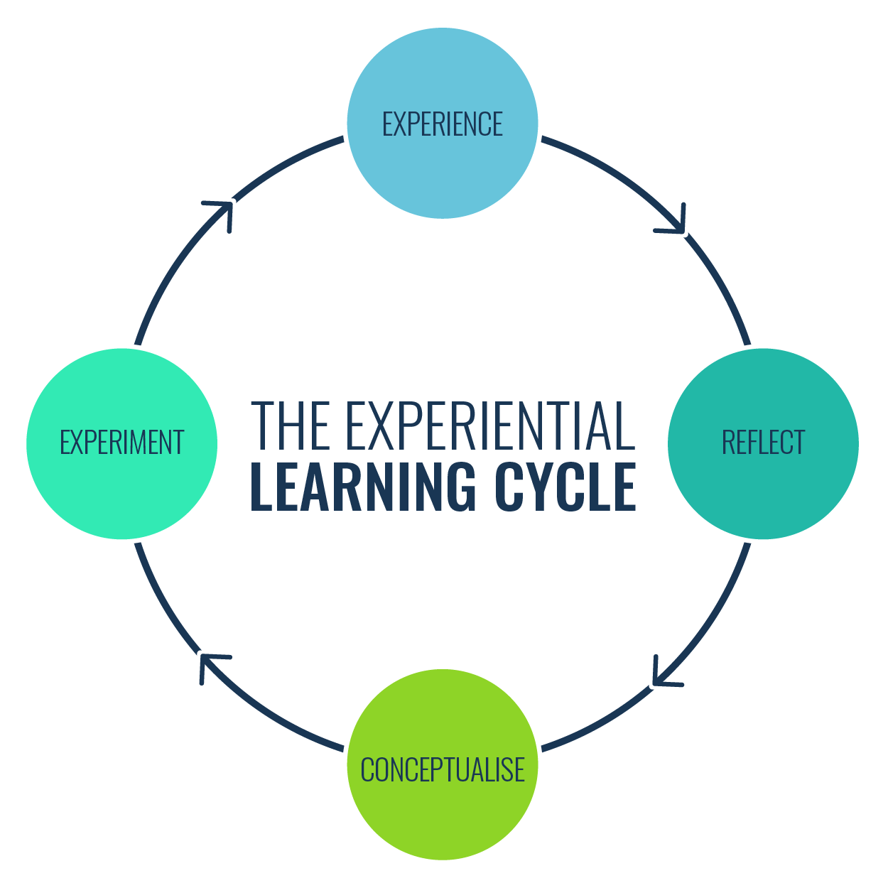
Jakso 2: Menetelmälinja OAE ja SEL
Kokemuksellinen oppiminen: OAE:n pedagoginen ydin
Mitä on kokemuksellinen oppiminen?
Oppimisprosessi suoran kokemuksen, pohdinnan ja soveltamisen kautta.
Keskeistä OAE:lle, koska oppilaat oppivat tekemällä ja tekemällä kokemuksesta merkityksiä.

Slide 8
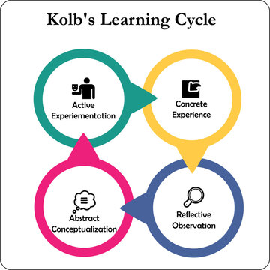
Jakso 2: Menetelmälinja OAE ja SEL
Kokemuksellinen oppiminen: Kolbin kokemuksellisen oppimisen sykli (1984).
Konkreettinen kokemus: Aktiivinen osallistuminen tehtävään tai haasteeseen (esim. lautan rakentaminen).
Reflektiivinen havainnointi: Tapahtumien tarkastelu (esim. Mitä tunteita nousi esiin? Miten ryhmä oli vuorovaikutuksessa?).
Abstrakti käsitteellistäminen: (esim. "Hyvä viestintä ehkäisee sekaannuksia.").
Aktiivinen kokeilu: Sovelletaan opittua uusiin tilanteisiin (esim. kokeillaan erilaisia ryhmästrategioita seuraavassa haasteessa).

Slide 9
Jakso 2: Menetelmälinja OAE ja SEL
Kolbin kokemuksellisen oppimisen sykli Esimerkki
Vaihe | Esimerkki toiminnasta | SEL-yhteys
Konkreettinen kokemus | Joukkue ylittää "hämähäkinseitti"-köysiradan. | Itsesäätely, sosiaalinen tietoisuus
Reflektiivinen havainnointi | Ohjatut kysymykset: "Mikä oli helppoa/vaikeaa?" | Rakentaa itsetuntemusta
Abstrakti käsitteellistäminen | "Miksi tietyt strategiat toimivat paremmin?" | Vastuullinen päätöksenteko, näkökulman ottaminen
Aktiivinen kokeilu | Seuraava tehtävä, jossa on uusi sääntö/rajoitus | Käyttäytymisen mukauttaminen ja paremman viestinnän testaaminen

Slide 10
Jakso 2: Menetelmälinja OAE ja SEL
Tekemällä oppiminen - Soveltava pedagogiikka OAE:ssa
Miksi kokemuksellinen oppiminen sopii täydellisesti OAE:hen:
Toiminta on arvaamatonta, aktiivista ja sosiaalisesti dynaamista.
Oppiminen tapahtuu kontekstissa, ei vain opetuksen tai teorian avulla.
Kannustaa sisäiseen motivaatioon ja oppimisen omaksumiseen.

Slide 11
Jakso 2: Menetelmälinja OAE ja SEL
Kokemuksellisen oppimisen OAE-kohtaiset sovellukset
OAE-tekniikka | Miten se liittyy EL:ään | Kehitetty SEL-taito
Valinnanvarainen haaste | Oppilaat valitsevat sitoutumisensa tason | Itsetuntemus, itsehallinta
Täyden arvon sopimukset | Ryhmäsopimukset toistensa kunnioittamisesta ja tukemisesta | Suhdetaidot, sosiaaliset normit
Ohjatut pohdintapiirit | Ryhmä istuu alas toiminnan jälkeen ja keskustelee käyttäytymisestä, tunteista | Empatia, tunneilmaisu
Strukturoitu sekvensointi | Toiminnot ovat monimutkaisia ja tarjoavat pohdintamahdollisuuksia | Luottamus, vastuullinen päätöksenteko

Slide 12
Jakso 2: Menetelmälinja OAE ja SEL
SEL:n pedagogiset strategiat OAE:ssa
Etukuormaus: Valmista oppilaita emotionaalisesti ja henkisesti.
  "Tämän päivän haasteessa keskitytään kärsivällisyyteen ja viestintään."
Kehystäminen: Yhdistä toiminta suoraan SEL:ään.
  "Tämä toiminta auttaa meitä huomaamaan, miten kuuntelemme muita."
Jälkipuinti: Käytä avoimia kysymyksiä pohdinnan edistämiseksi.
  "Mitä huomasit reaktiossasi haasteeseen?"
Siirto: Auta oppilaita yhdistämään oppitunnit kouluun tai elämään.
  "Miten tämä ryhmätyötaito voisi auttaa sinua ryhmäprojekteissa?"

Slide 13
Jakso 2: Menetelmälinja OAE ja SEL
Aloitteeseen liittyvät toimet - SEL:n rakennuspalikat
Jäänmurtajat:
"Nimenheitto" - lisää sosiaalista tietoisuutta.
Luottamuspelit:
"Willow in the wind" - Luottamus ja empatia.
Ongelmanratkaisutehtävät:
"Inhimillinen solmu" - Viestintä ja kärsivällisyys.
Tiimihaasteet:
"Pipeline" - Yhteistyö ja johtajuus.
Pohdi tunteita ja ryhmädynamiikkaa aina toiminnan jälkeen.

Slide 14
Jakso 2: Menetelmälinja OAE ja SEL
OAE-toimintojen suunnittelu UNIT-mallin avulla (mukautettu SEL:ää varten)
U - Ymmärrä: Tunnista, mihin SEL-osaamiseen kohdistuu.
N - Nimeä se: Kehystä toiminta kyseiseen erityiseen SEL-tavoitteeseen.
I - Täytäntöönpano: Käytä vastaavaa OAE-tehtävää.
T - Siirto: Helpottaa pohdintaa kokemusten yhdistämiseksi tulevaan käyttöön.
Aloita jokainen yksikkö yhdellä kohdennetulla SEL-tavoitteella.
Keskittyminen lisää selkeyttä ja itseluottamusta - sekä opettajalle että oppilaille.

Slide 15
Jakso 2: Menetelmälinja OAE ja SEL
Oppitunti Esimerkki #1 Suunnistus ja emotionaalinen itsetuntemus
U - Ymmärrä:
SEL Focus: Itsetuntemus - tunteiden tunnistaminen suoritukseen perustuvissa tilanteissa.
N - Nimi:
"Tänään opimme huomaamaan ja nimeämään tunnereaktiomme, kun kohtaamme stressiä tai teemme päätöksiä."
I - Täytäntöönpano:
Toiminta: Suunnistushaaste koulun alueella tai puistossa
Opiskelijoille annetaan kartta ja tarkistuspisteet (aikarajoitettu - painostusta lisätään).
T - Siirto (pohdintakysymykset):
"Mitä tunteita tunsit, kun olit jäljessä tai hukassa?" "Mitä tunteita tunsit, kun olit jäljessä tai hukassa?"
"Miten tunteesi vaikuttivat päätöksiisi?"
"Miten voit tunnistaa ja hallita näitä tunteita testissä tai pelissä?"

Slide 16
Jakso 2: Menetelmälinja OAE ja SEL
Oppitunti Esimerkki #2 Luottamuskävely ja ihmissuhdetaidot
U - Ymmärrä:
SEL Focus: Suhdetaidot - kuunteleminen, toisten tukeminen ja luottamus vertaisiin.
N - Nimi:
"Tässä toiminnassa on kyse tarkasta kuuntelemisesta ja luottamuksen rakentamisesta - taidoista, joita tarvitset luokkaprojekteissa ja urheilujoukkueissa." "Tässä toiminnassa on kyse tarkasta kuuntelemisesta ja luottamuksen rakentamisesta."
I - Täytäntöönpano:
Toiminta: Kävely pareittain tai ryhmissä.
Opiskelijat johtavat silmät sidottuina kumppaneita yksinkertaisen esteen läpi pelkkiä sanallisia vihjeitä käyttäen.
T - Siirto (pohdintakysymykset):
"Mikä sai sinut tuntemaan olosi turvalliseksi tai turvattomaksi?"
"Mikä auttoi sinua luottamaan kumppaniin?"
"Miten luottamus parantaa ryhmätyöskentelyä tai urheilujoukkueita?"

Slide 17
Jakso 2: Menetelmälinja OAE ja SEL
Keskeiset pedagogiset periaatteet
Pedagogiikka | Soveltaminen PE/OAE:ssä | SEL-vaikutus
Kokemuksellinen oppiminen (Kolb) | Oppiminen tekemällä → pohtimalla → soveltamalla | Kaikki 5 SEL-osaamista
Valinnanvarainen haaste | Opiskelijat valitsevat osallistumisen tason | Kehittää itsenäisyyttä ja itsehallintoa
Jaksotetut kokemukset | Toiminnan monimutkaisuus ja intensiteetti lisääntyvät | Asteittainen SEL-taitojen kehittäminen
Etukuormaus | Tavoitteiden tarkoituksellinen määrittely ennen toimintaa | Keskittää huomion SEL-kohteisiin
Jälkiarviointi ja pohdinta | Ohjattu keskustelu tai päiväkirjan pitäminen toiminnan jälkeen | Edistää itsetuntemusta ja emotionaalista ymmärrystä
Siirto | Yhteyksien luominen kokemuksista tosielämän tilanteisiin | Varmistaa kestävän SEL-kehityksen

Slide 18

Jakso 2: Menetelmälinja OAE ja SEL
Keskeiset pedagogiset periaatteet
Viimeinen ajatus opettajille:
"SEL ei ole mitään ylimääräistä - se on jotain, mitä tapahtuu jo liikuntatunneilla. OAE:n ja tarkoituksellisen pedagogiikan avulla voit tehdä siitä selkeää, voimaannuttavaa ja transformatiivista."

